Slide 1



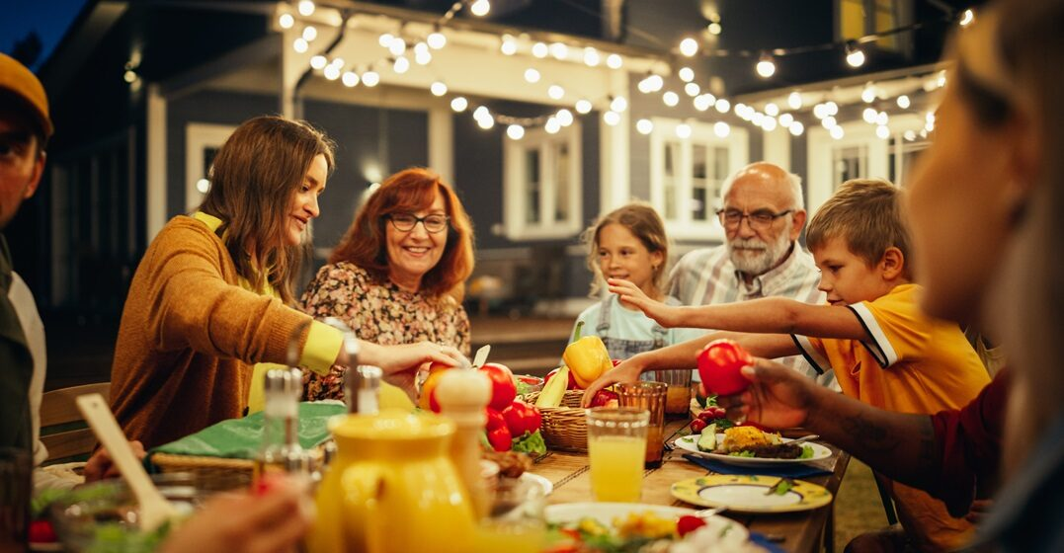

LLI 3 - LEZIONE LIVELLO INTERMEDIO
Stile di Vita Brasiliano

Slide 2

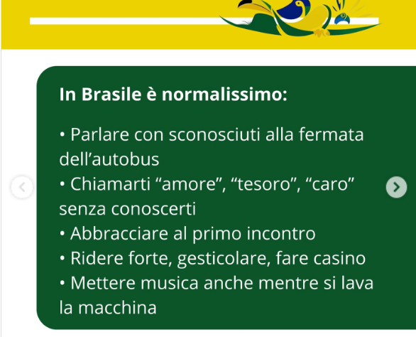
LLI 3 - LEZIONE LIVELLO INTERMEDIO

Slide 3
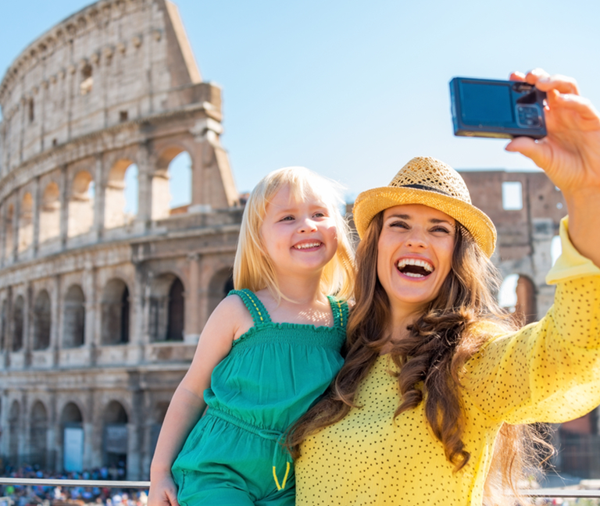
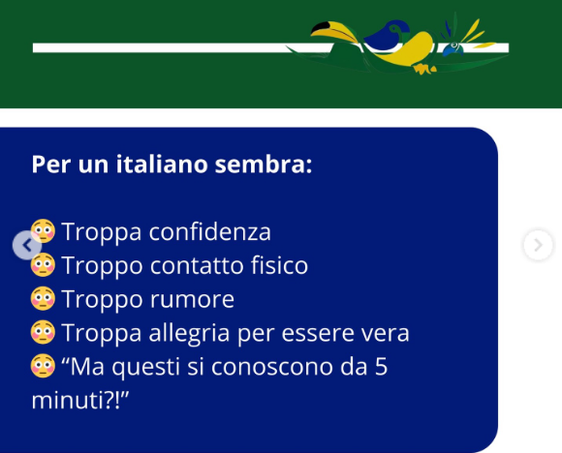
LLI 3 - LEZIONE LIVELLO INTERMEDIO

Slide 4

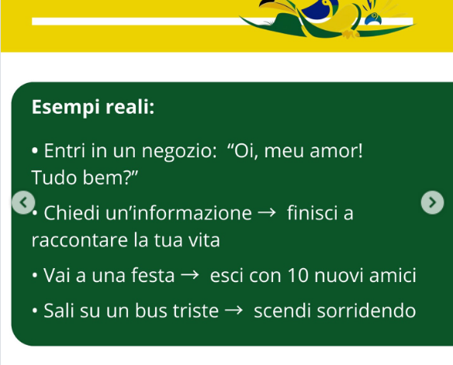
LLI 3 - LEZIONE LIVELLO INTERMEDIO

Slide 5

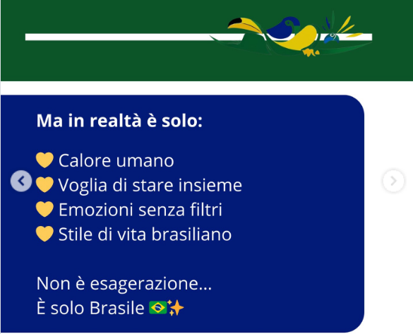
LLI 3 - LEZIONE LIVELLO INTERMEDIO

